Slide 1
Betlém

Slide 2
Informace o Betlému
• Betlém (v překladu z arabštiny „dům masa“, v překladu z hebrejštiny „dům chleba“) se nachází přibližně 8 kilometrů jižně od Jeruzaléma. • Tóra (pět knih Mojžíšových) označuje Betlém jako město Davidovo, ve kterém byl korunován králem Izraele. Starý zákon též říká, že Betlém je rodištěm izraelského krále Davida, proto se Betlém označoval jako Davidovo město. • Podle evangelií se v Betlémě narodil Ježíš Kristus. Své mládí ale prožil v Nazaretu.

Slide 3
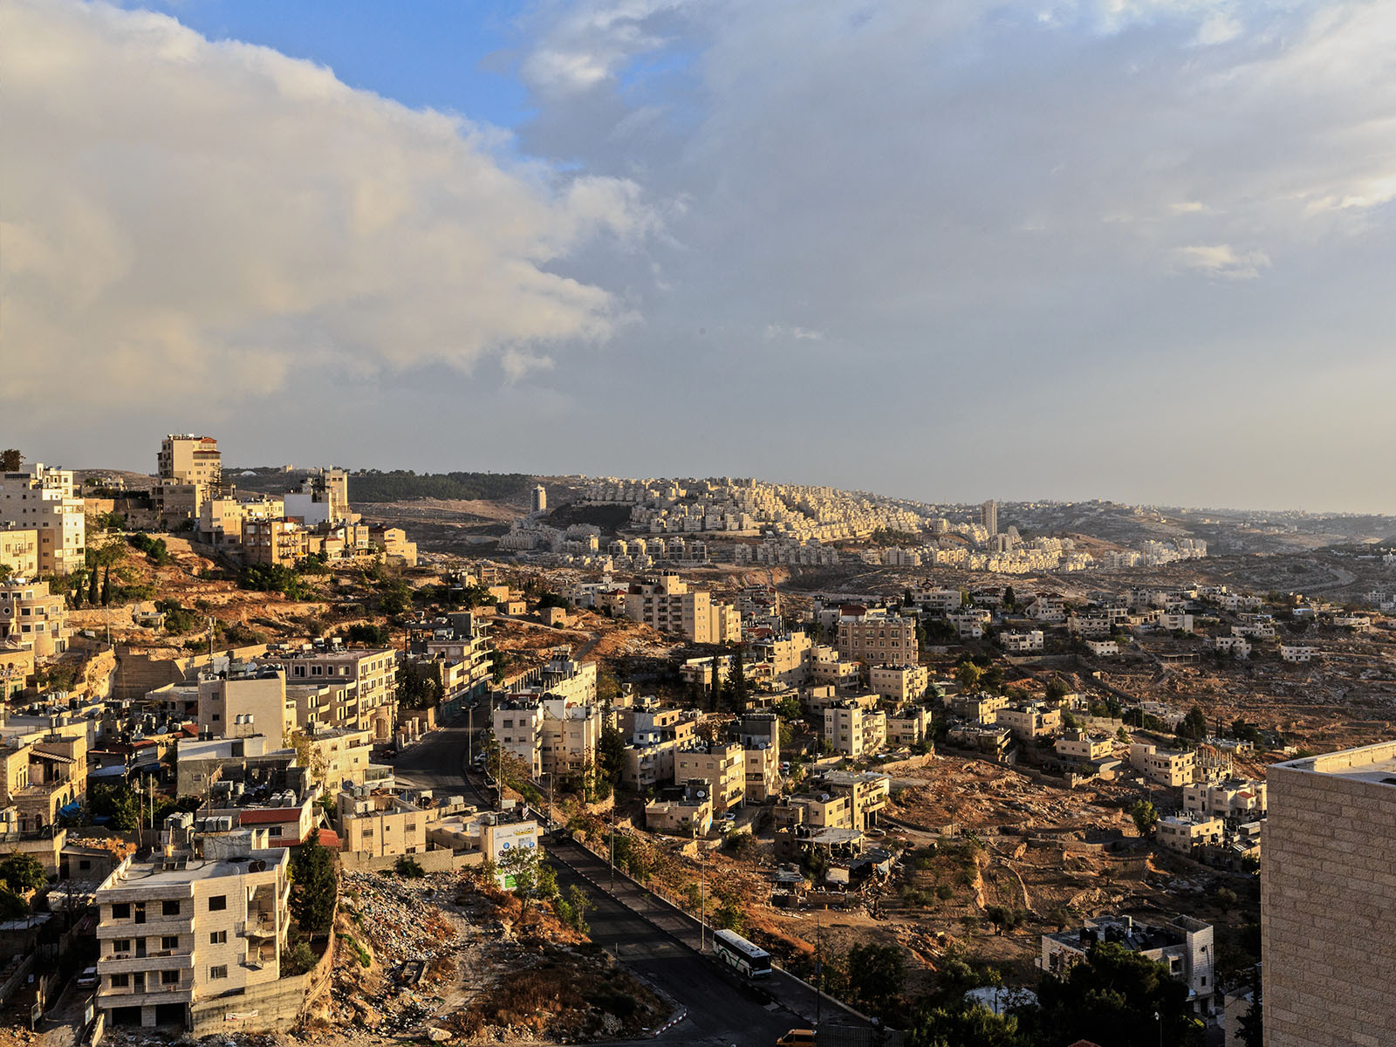
Město Betlém

Slide 4
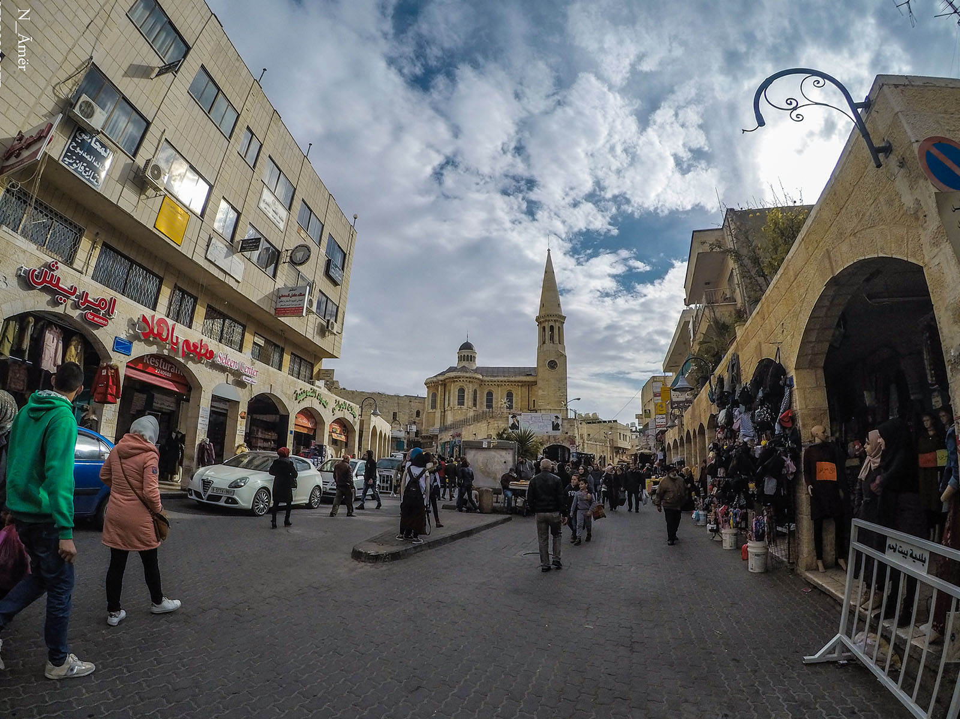
Betlém

Slide 5
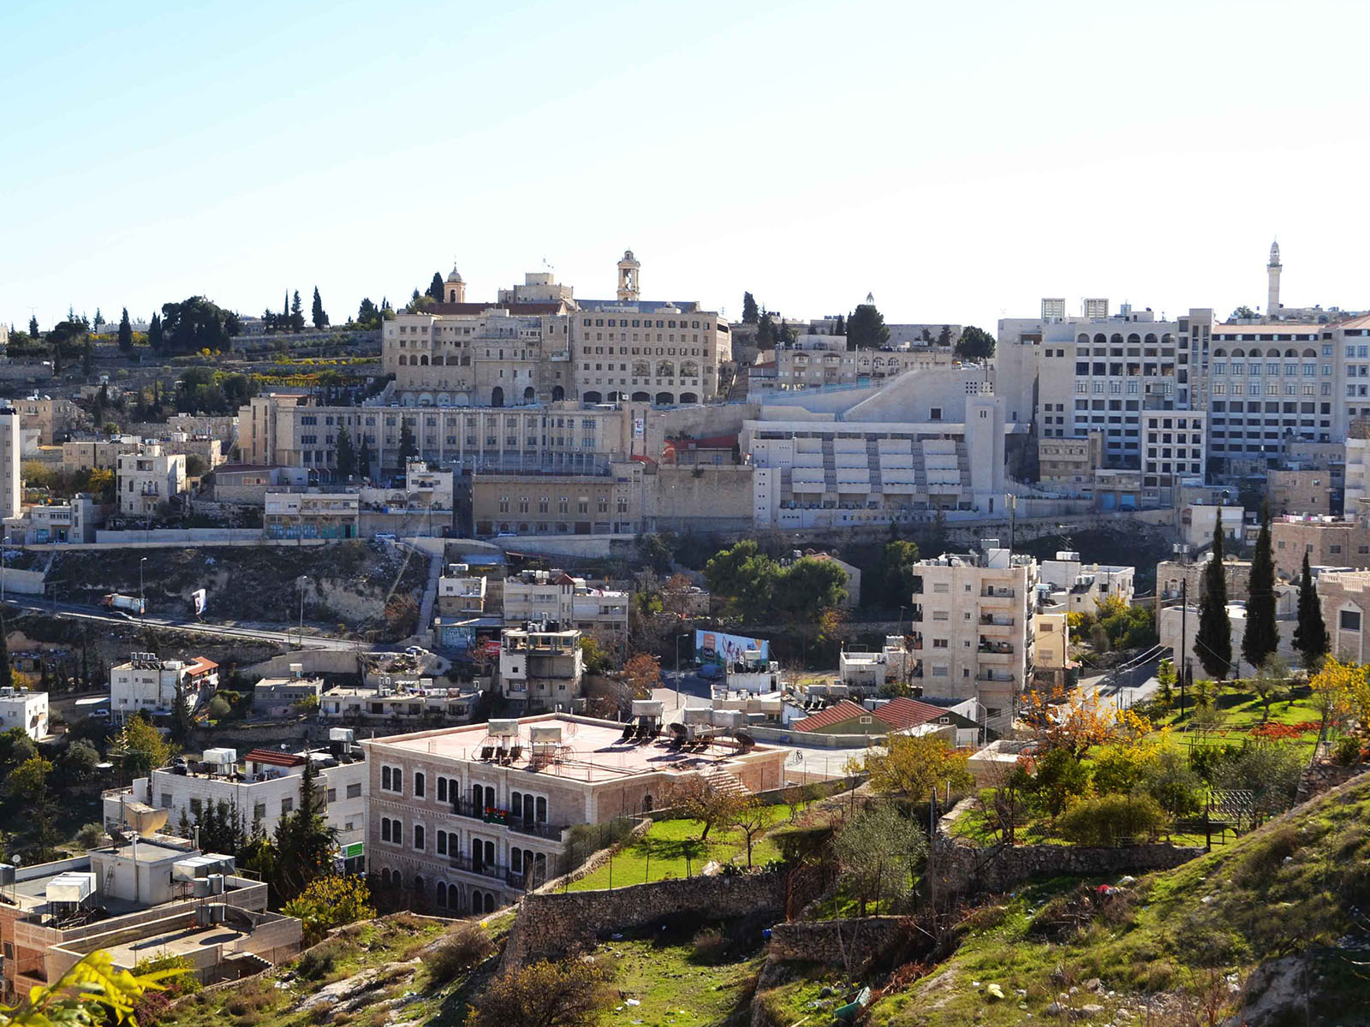
Betlém

Slide 6
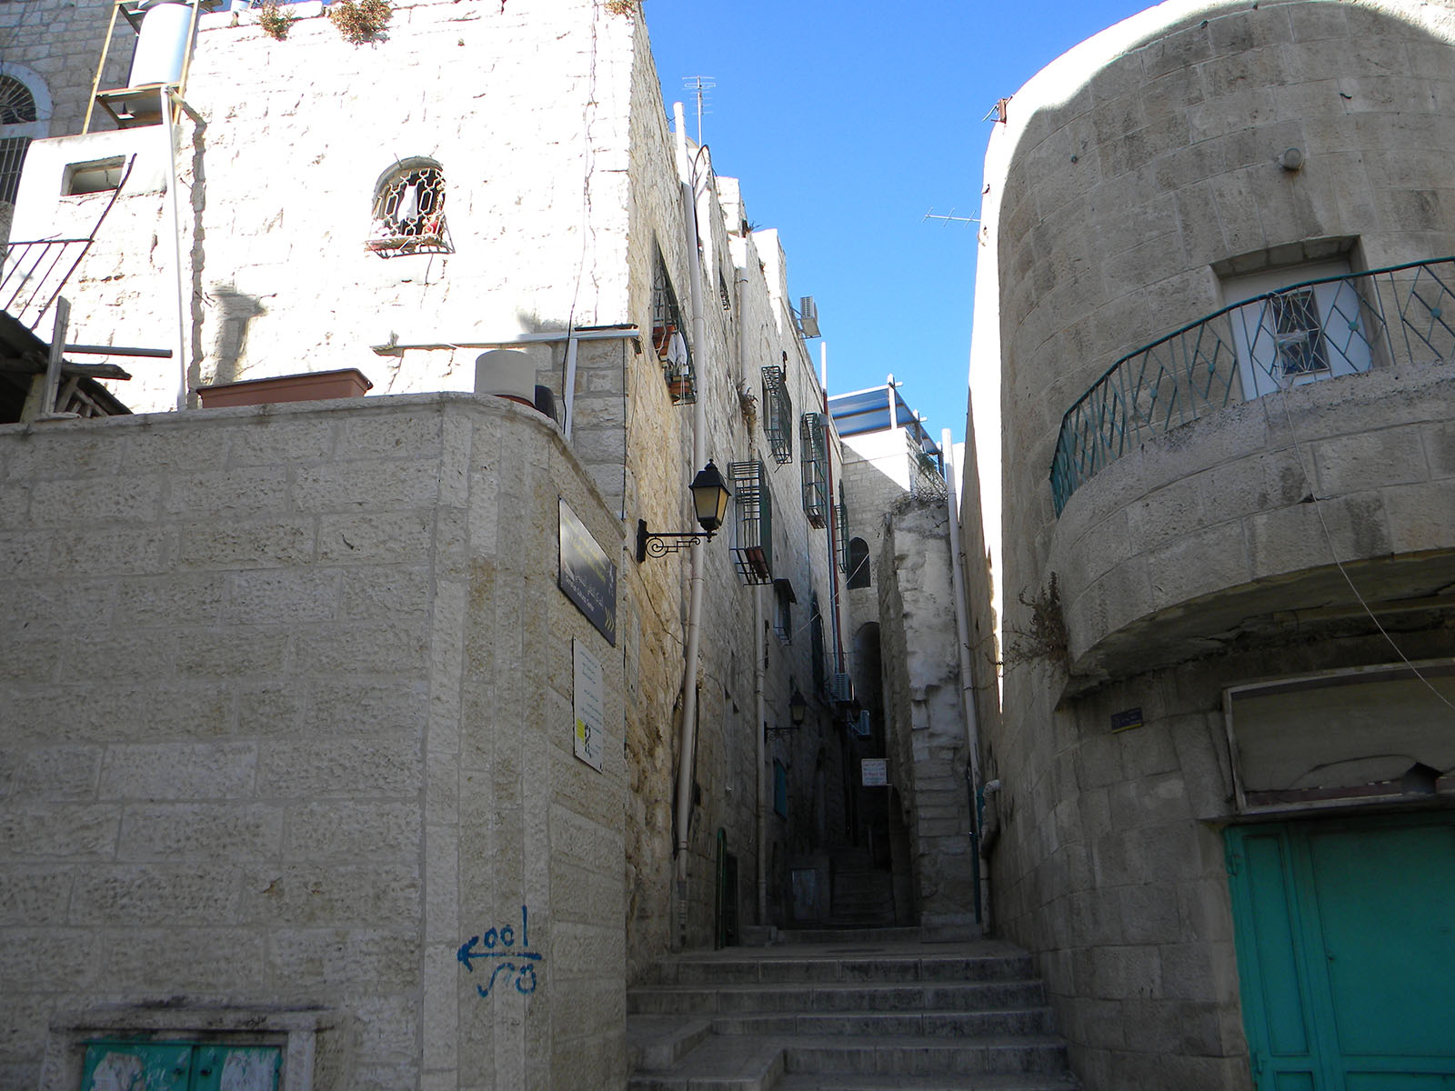
Ulice starého města

Slide 7
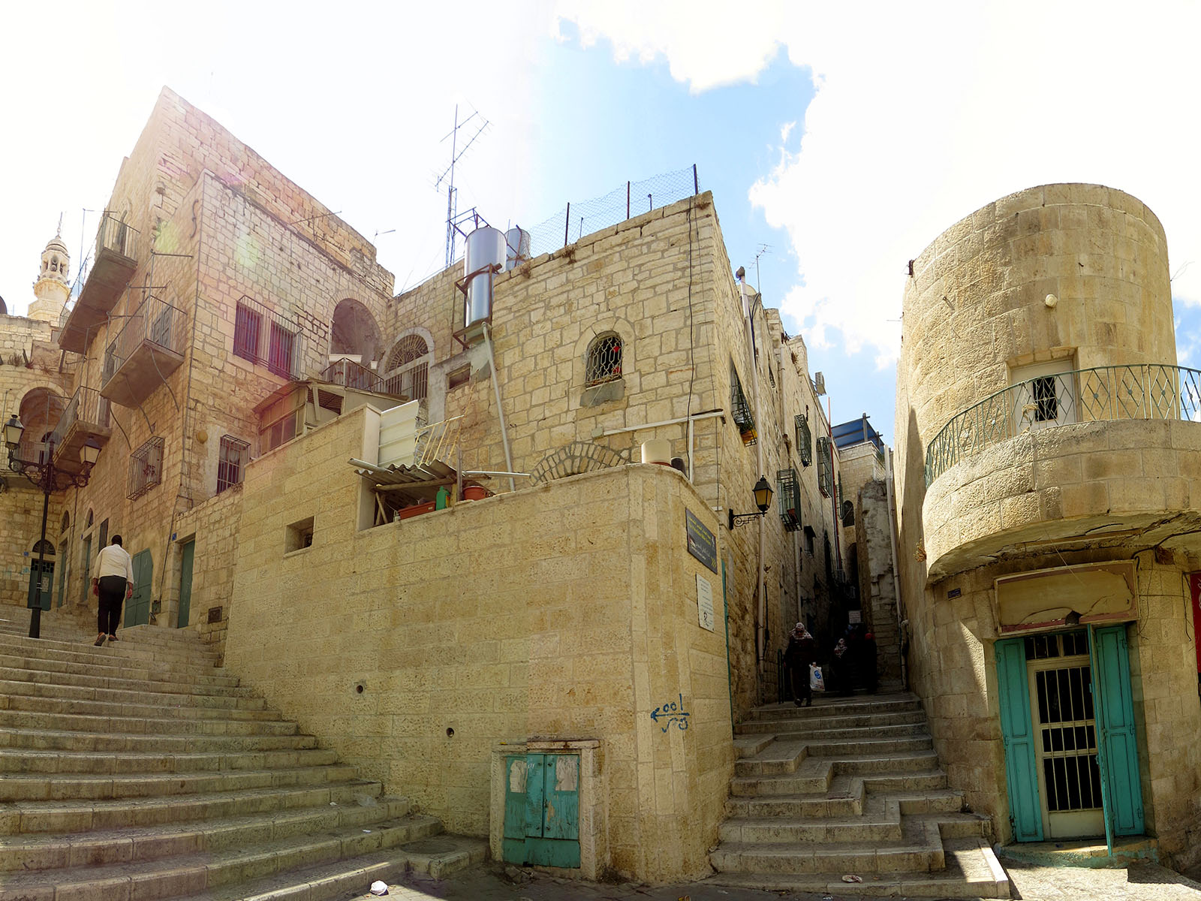
Ulice starého města

